Slide 1

Curso de Visualización
Lección 5.5. Gráfico de Dispersión

Slide 2

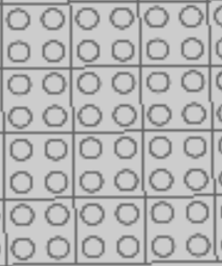
5.5 Gráfico de Dispersión
Crea tu propio gráfico con Legos
Data
Instrucciones
NOTA: Recuerda que en este gráfico estamos visualizando 2 variables al mismo tiempo. Así que esta vez usaremos la base de LEGO para simular nuestra escala. Cómo nuestros LEGOS son cuadrados (tienen 4 puntos), 2 puntos en el tablero representa una sólo columna o una sola posición hacia arriba. Al final tendremos 8 puntos en diferentes lugares dispersos, justo lo que queremos con un gráfico de Dispersión.
Comienza por el primer punto, comenzando desde la esquina inferior a la izquierda. Cómo la categoría es verde, usa un LEGO verde y cuenta hacia la derecha tantos valores diga en la talla, en este caso es en la primera columna y luego sube hacia arriba tantas posiciones diga el peso en este caso 4.
Continua con el segundo punto, en este caso la categoría es azul, así que debes usar un LEGO azul, y desplázate a la derecha 2 columnas (el número de tallas) y sube 7 posiciones (el número de peso)
Repite el procedimiento para los siguientes 6 puntos usando un LEGO del color de la categoría y desplazándote a la derecha el número que diga en talla y subiendo la cantidad de posiciones que diga en peso.
Cuando hayas colocado las 8 piezas, tendrás tu gráfico listo.
Cat | Talla | Peso
X | 1 | 4
X | 2 | 7
X | 3 | 8
X | 4 | 10
X | 3 | 7
X | 5 | 2
X | 7 | 6
X | 9 | 10
7
2
Hacia Arriba
4
1
1
2
Hacia la Derecha

Slide 3
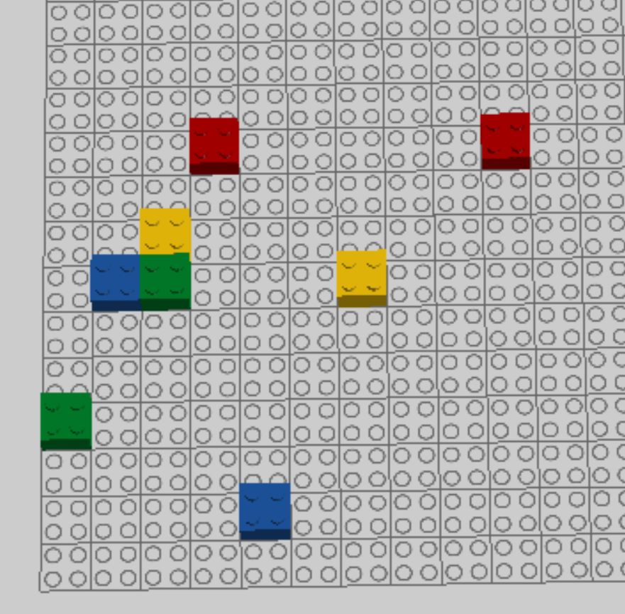
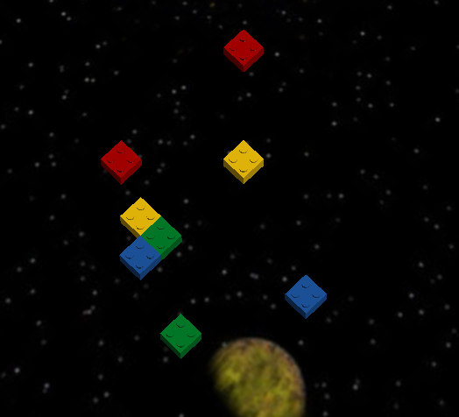
5.5 Gráfico de Dispersión
Resultado

Slide 4
5.5 Gráfico de Dispersión
¿Cómo hacemos el ejemplo?

Slide 5
5.5 Gráfico de Dispersión
TU TURNO

